Slide 1
Aplicaciones del filtrado

Slide 2
Temario
Template matching.
Multi-template matching.
Pirámides de imágenes.
Registro de imágenes.
Eliminación de ruido (denoising).

Slide 3

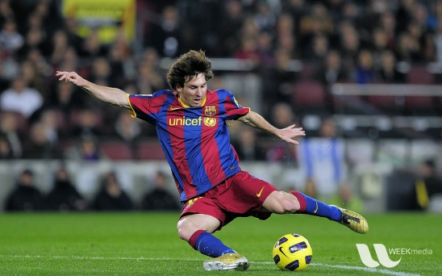
Template matching
Template Matching. Método para buscar la ubicación de una plantilla (template) en una imagen.
Ejemplo: buscar en esta imagen:
Principal desafío: definir una medida
de comparación entre dos imágenes.

Slide 4
Template matching en OpenCV
result = cv2.matchTemplate(image, template, método)
Métodos en OpenCV (cada uno viene con y sin normalización):
Suma de diferencias de cuadrados (SSD – Sum Square Difference).
  cv2.TM_SQDIFF y cv2.TM_SQDIFF_NORMED
Correlación cruzada (cross-correlation).
  cv2.TM_CCORR y cv2.TM_CCORR_NORMED
Coeficiente de correlación (correlation coefficient).
  cv2.TM_CCOEFF y cv2.TM_CCOEFF_NORMED
El tutorial de OpenCV recomienda usar SSD o correlación cruzada.

Slide 5

Métodos de comparación SSD
SSD: $R\left(x,y\right)=\sum_{x^{′},y^{′}}{{\left(T\left(x^{′},y^{′}\right)−I\left(x+x^{′},y+y^{′}\right)\right)}^{2}}$

Slide 6
Interpretación del resultado
cv2.matchTemplate() devuelve una imagen en escala de grises.
Cada pixel indica la similitud entre el template y la región de la imagen de entrada en esa posición específica.
Los valores dependen del método.
Para cv2.TM_SQDIFF y cv2.TM_SQDIFF_NORMED, los valores más bajos indican una mejor coincidencia.
Para cv2.TM_CCORR, cv2.TM_CCORR_NORMED, cv2.TM_CCOEFF y cv2.TM_CCOEFF_NORMED, los valores más altos indican una mayor correlación.

Slide 7
Interpretación del resultado
La matriz de resultados es un array NumPy de punto flotante de 32 o 64 bits y un solo canal.
Para encontrar la mejor coincidencia, se puede utilizar la función cv2.minMaxLoc() en la matriz de resultados. Esta función devuelve:
min_val. El valor mínimo de la matriz de resultados.
max_val. El valor máximo de la matriz de resultados.
min_loc. Las coordenadas (x, y) del valor mínimo.
max_loc. Las coordenadas (x, y) del valor máximo.

Slide 8
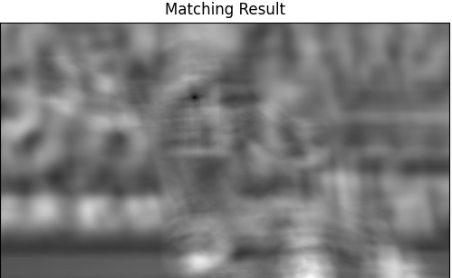
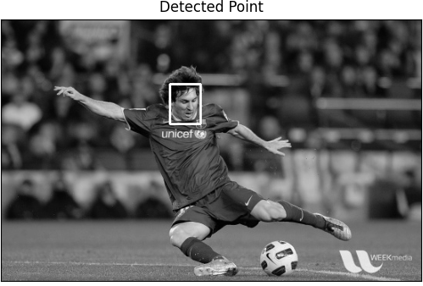
SSD
Original SSD Detectado

Slide 9
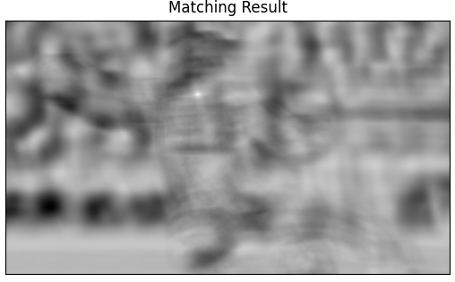
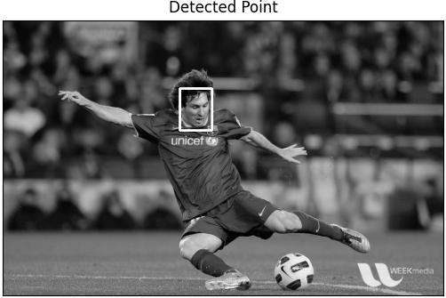
Correlación cruzada normalizada
Original CCORR_NORM Detectado

Slide 10
¿Cuál de los dos es mejor?
Depende:
SSD: rápido, sensible a la intensidad global.
Correlación cruzada normalizada: más lento, invariante a la intensidad y al contraste promedio local.

Slide 11
Variantes
Pregunta: ¿Y se quiere encontrar todas las ubicaciones de un template en una imagen?
Respuesta: Se usa multi-template matching.
Pregunta: ¿Y se quiere encontrar objetos más grandes o más pequeños?
Respuesta: Se usa una pirámide de imágenes.

Slide 12
Multi-template matching
Opciones:
Usar OpenCV.
Usar skimage (scikit-image).

Slide 13
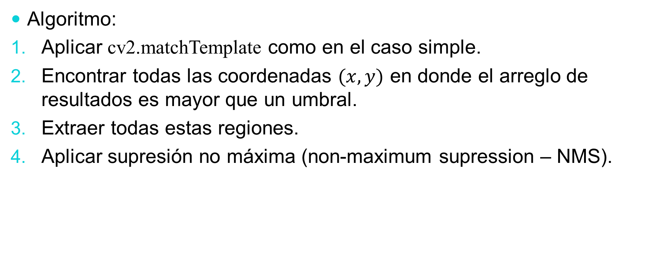
Multi-template Matching con OpenCV
Algoritmo:
Aplicar cv2.matchTemplate como en el caso simple.
Encontrar todas las coordenadas $(x,y)$ en donde el arreglo de resultados es mayor que un umbral.
Extraer todas estas regiones.
Aplicar supresión no máxima (non-maximum supression – NMS).

Slide 14
Supresión no máxima
Supresión no máxima (NMS). Permite seleccionar una región entre varias regiones superpuestas.

Slide 15
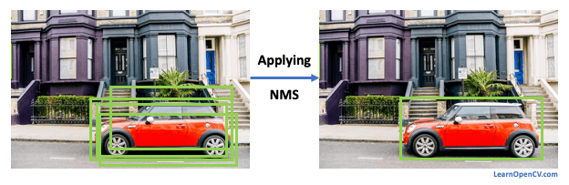
Ejemplo
Fuente: https://learnopencv.com/non-maximum-suppression-theory-and-implementation-in-pytorch/

Slide 16
Criterio de selección
Necesario para distinguir entre las distintas regiones.
Intersección sobre unión (intersection over union – IoU).
Consiste en dividir el área de la intersección entre el área de la unión.

Slide 17
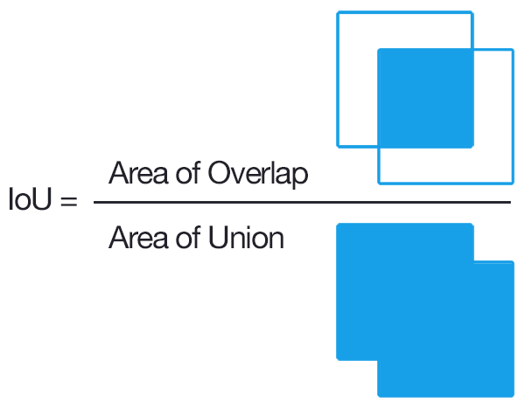
IoU
By Adrian Rosebrock - http://www.pyimagesearch.com/2016/11/07/intersection-over-union-iou-for-object-detection/, CC BY-SA 4.0, https://commons.wikimedia.org/w/index.php?curid=57718560

Slide 18
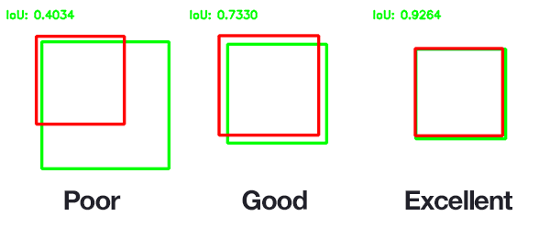
Ejemplos de IoU
By Adrian Rosebrock - http://www.pyimagesearch.com/2016/11/07/intersection-over-union-iou-for-object-detection/, CC BY-SA 4.0, https://commons.wikimedia.org/w/index.php?curid=57718559

Slide 19
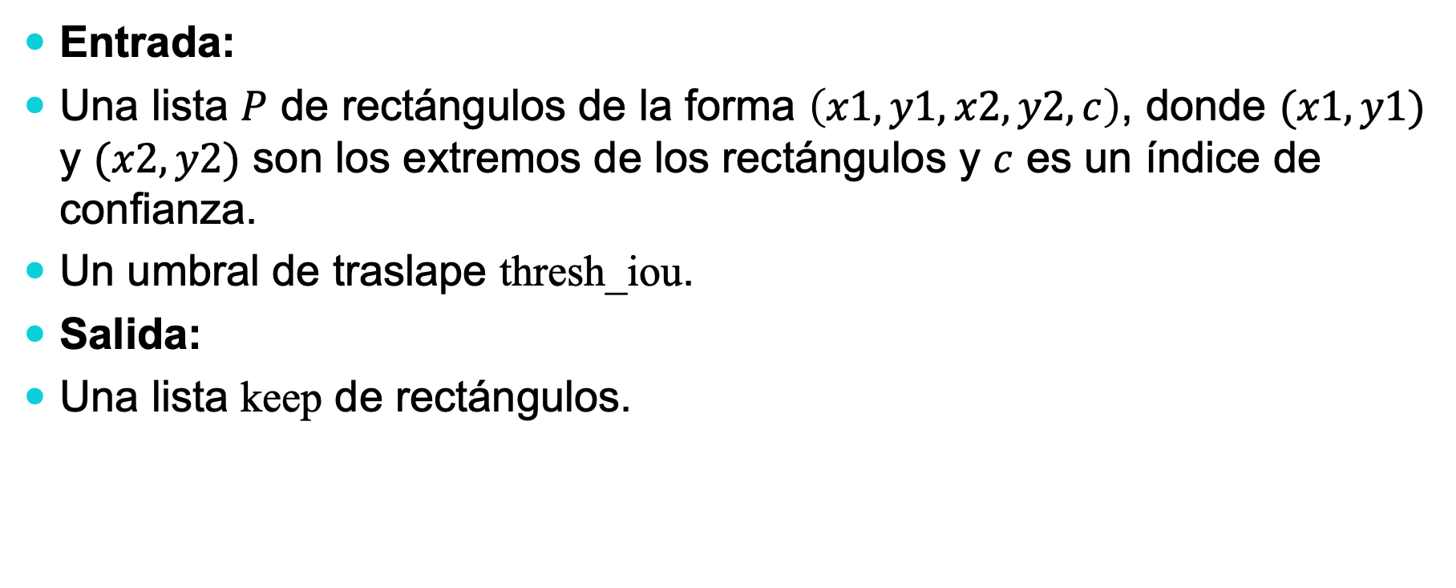
Algoritmo general de NMS
Entrada:
Una lista $P$ de rectángulos de la forma $\left(x1,y1,x2, y2, c\right)$, donde $(x1, y1)$ y $(x2,y2)$ son los extremos de los rectángulos y $c$ es un índice de confianza.
Un umbral de traslape thresh_iou.
Salida:
Una lista keep de rectángulos.

Slide 20
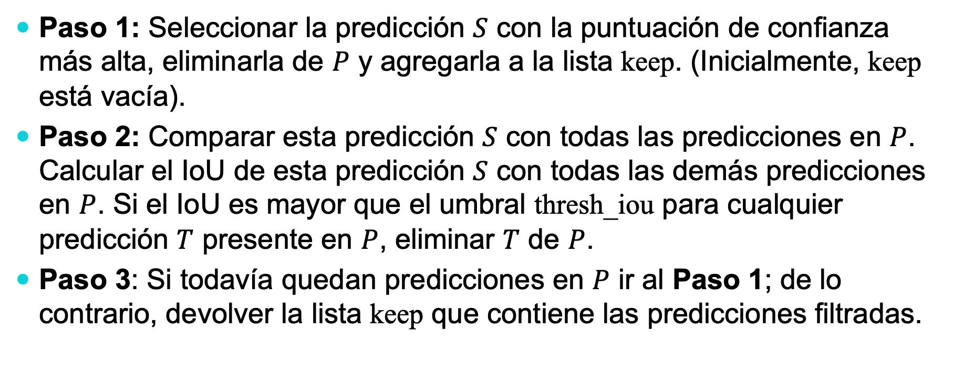
Algoritmo general de NMS
Paso 1: Seleccionar la predicción $S$ con la puntuación de confianza más alta, eliminarla de $P$ y agregarla a la lista keep. (Inicialmente, keep está vacía).
Paso 2: Comparar esta predicción $S$ con todas las predicciones en $P$. Calcular el IoU de esta predicción $S$ con todas las demás predicciones en $P$. Si el IoU es mayor que el umbral thresh_iou para cualquier predicción $T$ presente en $P$, eliminar $T$ de $P$.
Paso 3: Si todavía quedan predicciones en $P$ ir al Paso 1; de lo contrario, devolver la lista keep que contiene las predicciones filtradas.

Slide 21
Multi-template matching con skimage
Algoritmo:
Aplicar sk.feature.match_template().
El máximo se obtiene con np.unravel_index().
Las coincidencias arriba de un umbral se obtienen con sk.feature.peak_local_max().

Slide 22
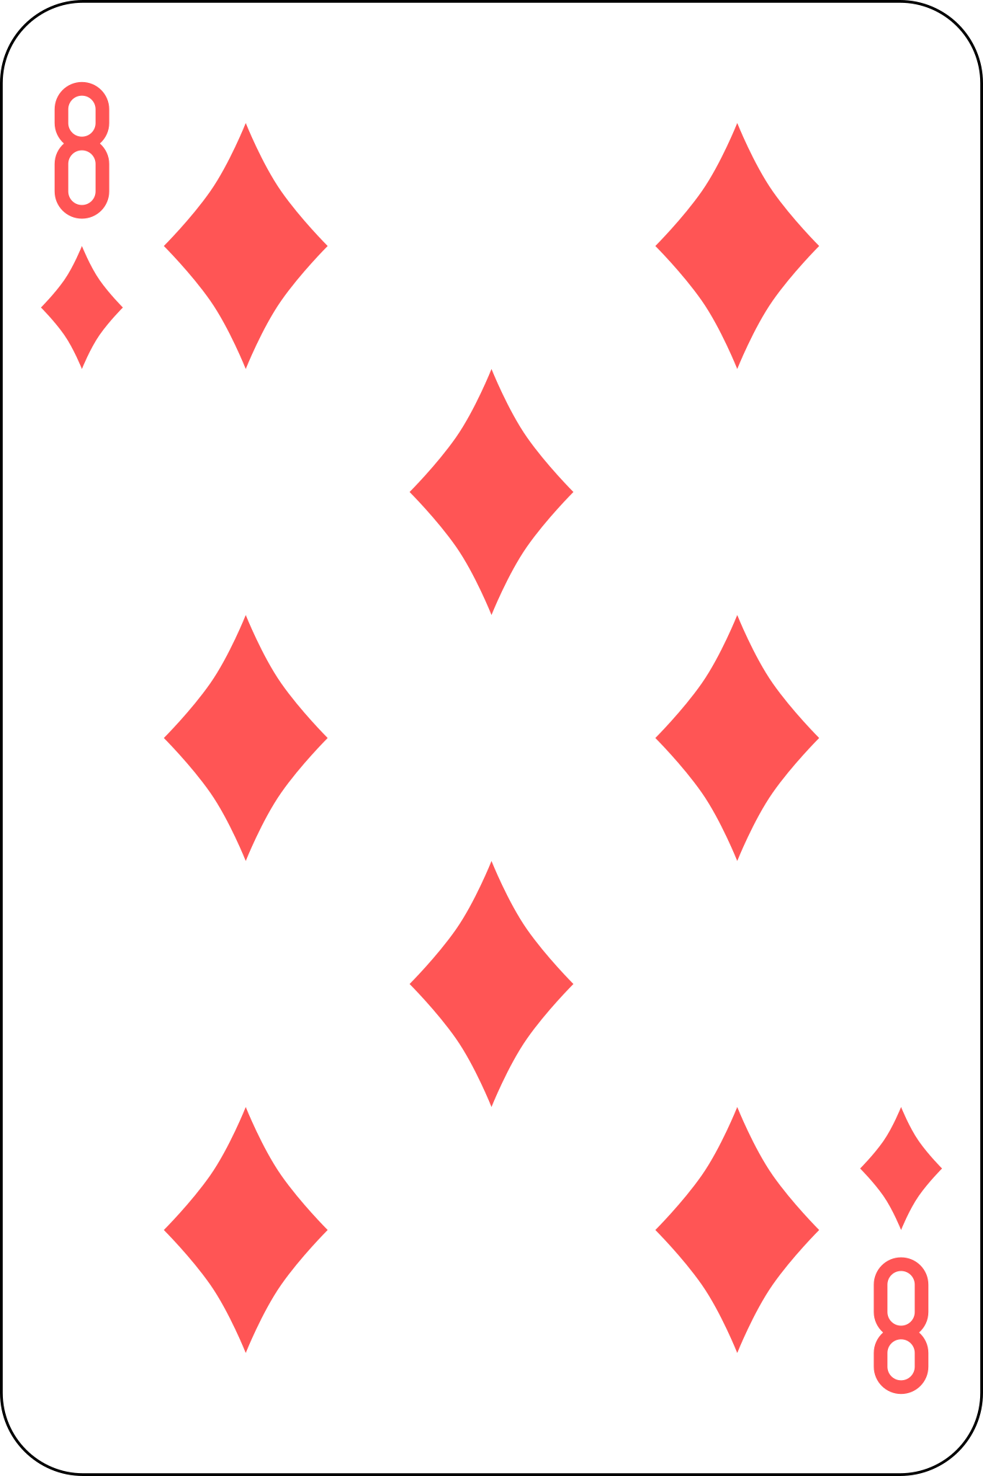

Ejemplo
Buscar todos los diamantes dentro de la carta.

Slide 23
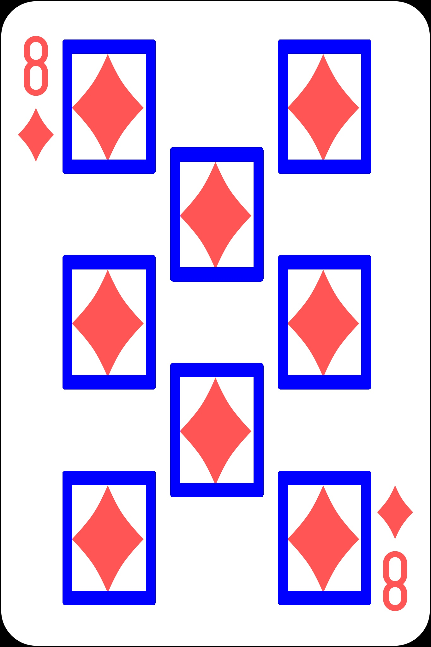
Resultado intermedio
Salida: [INFO] 8911 matched locations *before* NMS

Slide 24
Explicación
Template Matching encontró 8911 bounding boxes alrededor de los diamantes grandes.
No detectó los diamantes pequeños.
Template Matching no es invariante al tamaño.

Slide 25
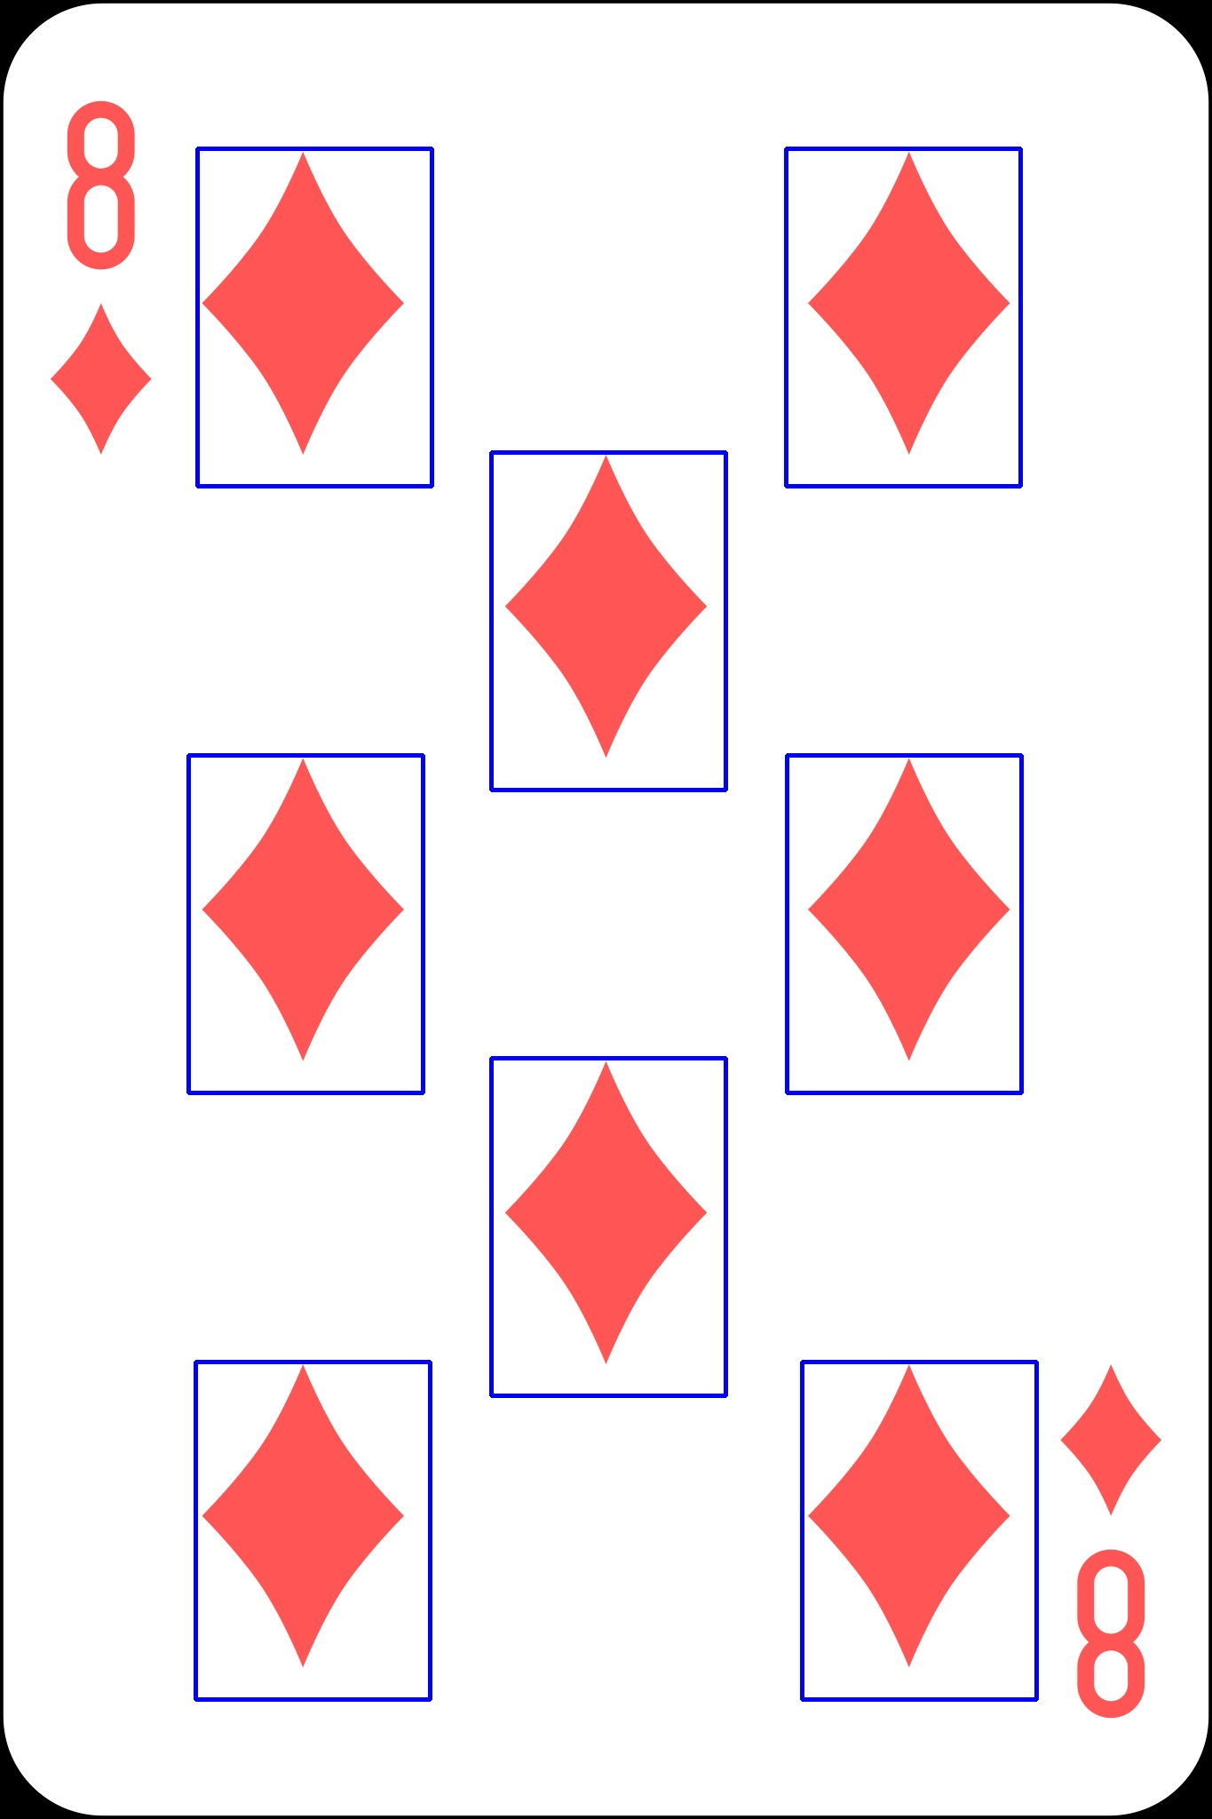
Después de NMS
Salida: [INFO] 8 matched locations *after* NMS

Slide 26
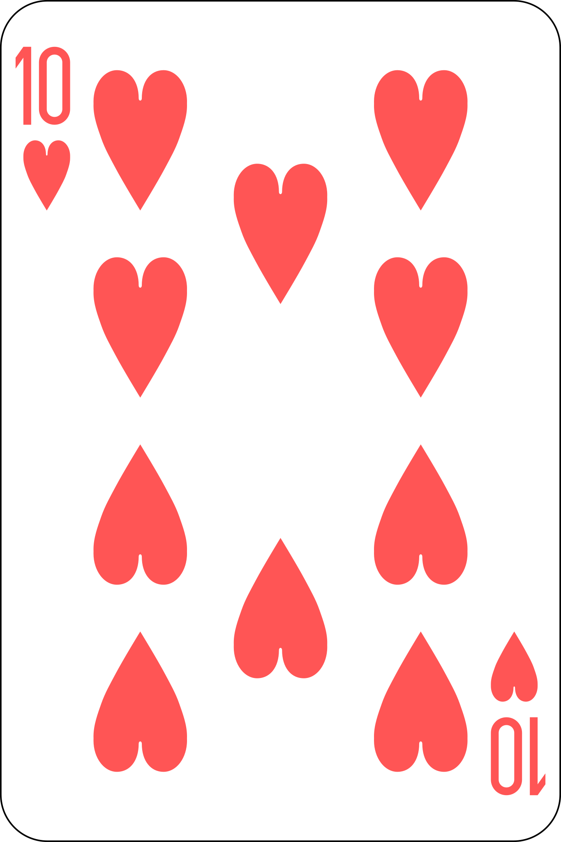

Otro ejemplo
Detectar los corazones en la carta.

Slide 27
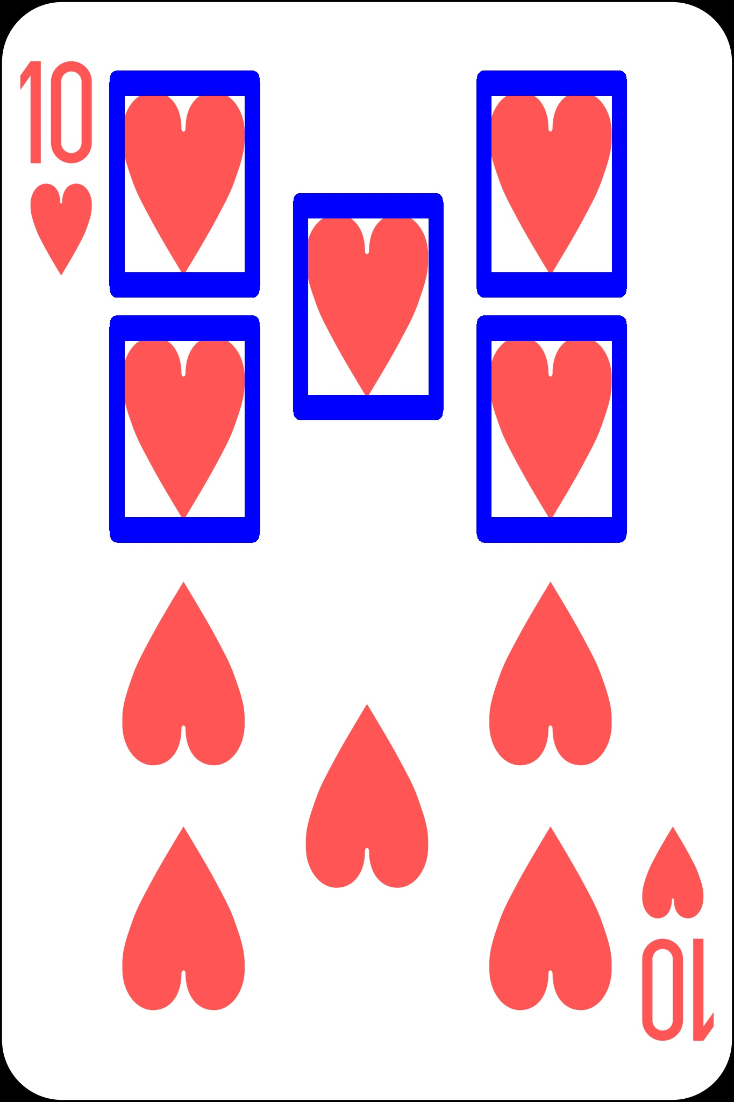
Resultado intermedio
Salida: [INFO] 4376 matched locations *before* NMS

Slide 28
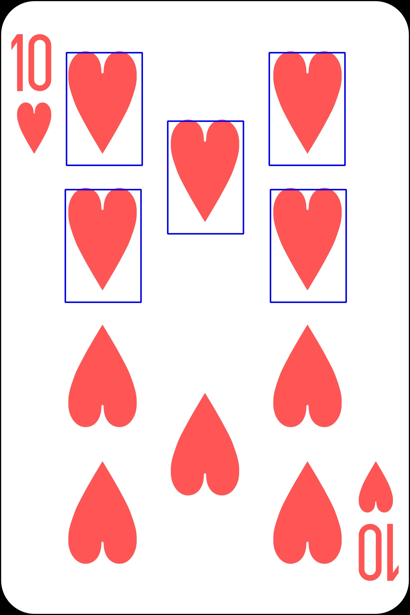
Resultado final
Salida: [INFO] 5 matched locations *after* NMS

Slide 29
Explicación
Template Matching no detectó los corazones rotados.
Template Matching no es invariante a la rotación.

Slide 30
Variantes
Pregunta: ¿Y se quiere encontrar todas las ubicaciones de un template en una imagen?
Respuesta: Se usa multi-template matching.
Pregunta: ¿Y se quiere encontrar objetos más grandes o más pequeños?
Respuesta: Se usa una pirámide de imágenes.

Slide 31
Pirámides de imágenes
Pirámide de imágenes. Representación multiescala en la que una imagen está sujeta repetidamente a un proceso de suavizado y subsampling.
Subsampling significa conservar solo un subconjunto de los pixeles originales y descartar el resto.
Por ejemplo, hacer subsampling a una imagen por 2, reduce a la mitad su ancho y su alto (1/4 del total de pixeles).

Slide 32
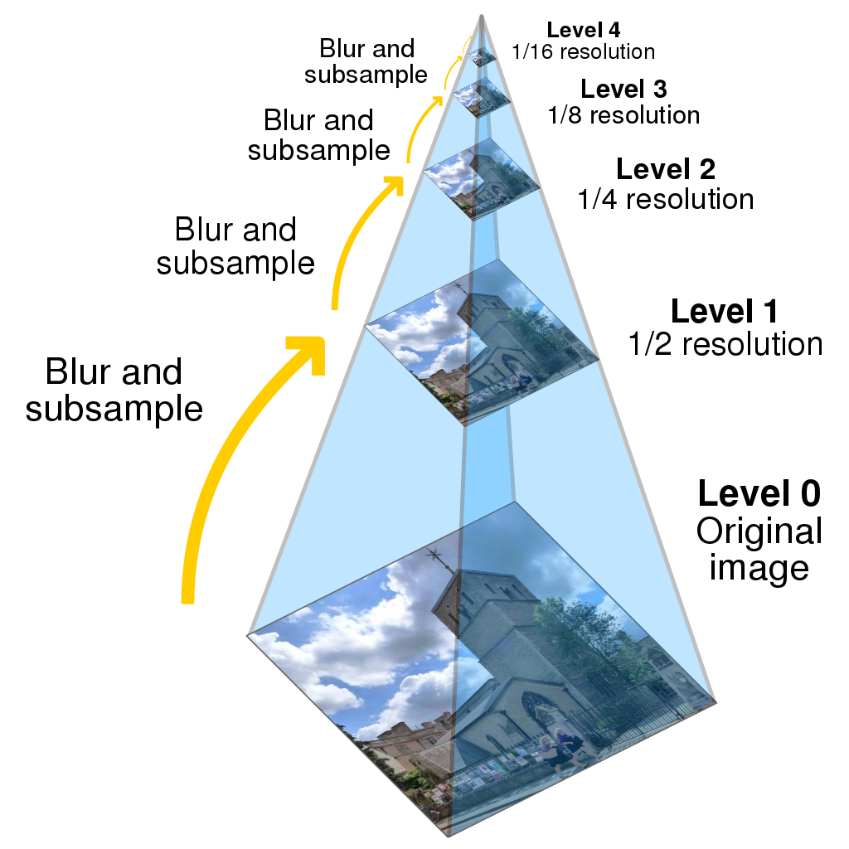
Pirámides de imágenes
By Cmglee - Own work, CC BY-SA 3.0, https://commons.wikimedia.org/w/index.php?curid=42549151

Slide 33
Explicación
Las imágenes se acumulan a partir de imágenes de alta resolución en la parte inferior e imágenes de baja resolución en la parte superior, formando una pirámide.
A cada imagen en la pirámide se le llama “octava” (octave).

Slide 34
Tipos de pirámides
Depende del algoritmo utilizado para suavizar:
Pirámides de caja.
Pirámides medianas.
Pirámides gaussianas.
Pirámides bilaterales.
Pirámides laplacianas.
Pirámides subsampled (sin ningún algoritmo de suavizado).
Se puede usar cualquier algoritmo de interpolación: vecino más cercano, bilineal, bicúbico, etc.

Slide 35
Tipos de pirámides
Dos tipos importantes:
Pirámides gaussianas.
Pirámides laplacianas.

Slide 36
Pirámide gaussiana
Aplica repetidamente funciones gaussianas y reduce la resolución de una imagen hasta cumplir algún criterio de detención.
Por default, la resolución se reduce eliminando cada segundo renglón y columna.
Un criterio de terminación puede ser un tamaño mínimo de imagen.
Las funciones cv2.pyrDown() y cv2.pyrUp() permiten subir o bajar de nivel en una pirámide.

Slide 37
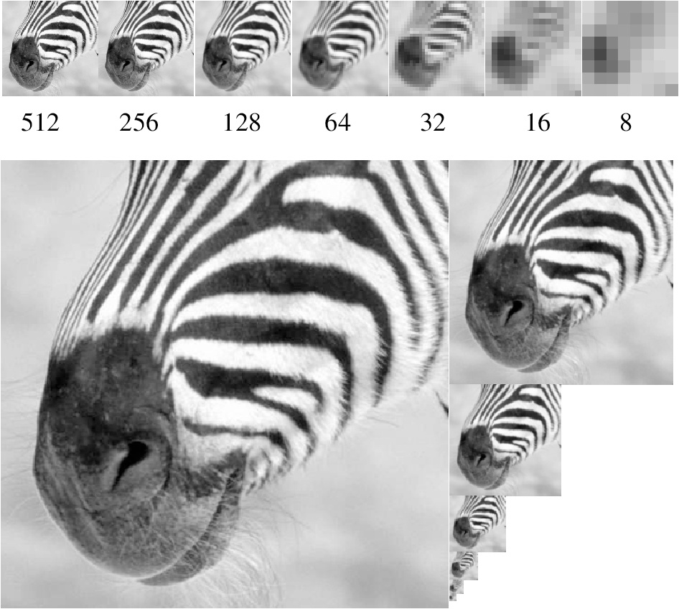
Pirámide gaussiana
Fuente: Forsyth, Derek Hoiem (UIUC)

Slide 38
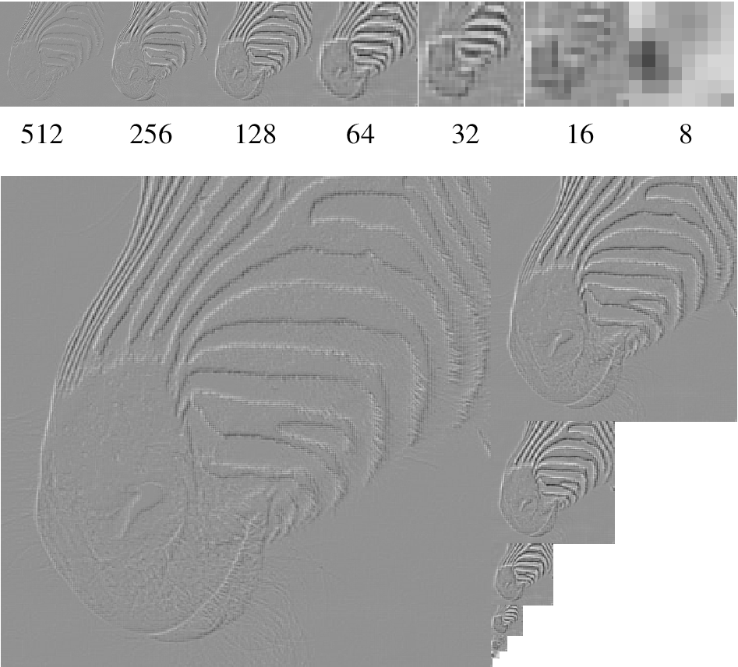
Pirámide laplaciana
Fuente: Forsyth, Derek Hoiem (UIUC)

Slide 39

Gauss y Laplace
El gaussiano y el laplaciano de una imagen están relacionados.
$L\left(I\right)=≈G\left(x,y{, σ}_{1}\right)∗I−G\left(x,y,σ_{2}\right)∗I$
Donde $σ_{2}>σ_{1}$.
A esto se le llama diferencia de gaussianos (DoG).

Slide 40
Multi-template matching con pirámides
Construir la pirámide de la imagen target.
En cada nivel, correr cv2.matchTemplate() con el template original (sin escalarlo).
Si hay un match en un nivel reducido, significa que en la imagen original hay un objeto más grande que el template.
Al final, convertir las coordenadas detectadas en la pirámide a las coordenadas de la imagen original.

Slide 41
Otras opciones
Si el template y los objetos en la imagen tienen tamaños distintos:
Escalado del template:
  El template se escala, a por ejemplo, al 80%, 100%, 120%, … del tamaño original.
  Luego se hace template matching normal en cada versión.
  Así se puede detectar si el objeto aparece más chico o más grande en la imagen target.

Slide 42
Otras opciones
Escalado de la imagen target:
  En vez de cambiar el template, cambiar la imagen target.
  Se reduce o se amplia la imagen completa.
  Correr template matching con el template original en cada escala.
  Esto es útil si se tiene muchos templates pero una sola imagen grande.

Slide 43
Aplicaciones de la pirámides
Pegado de imágenes.
Registro de imágenes.

Slide 44
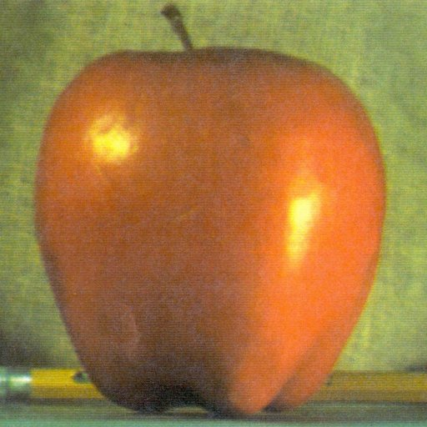
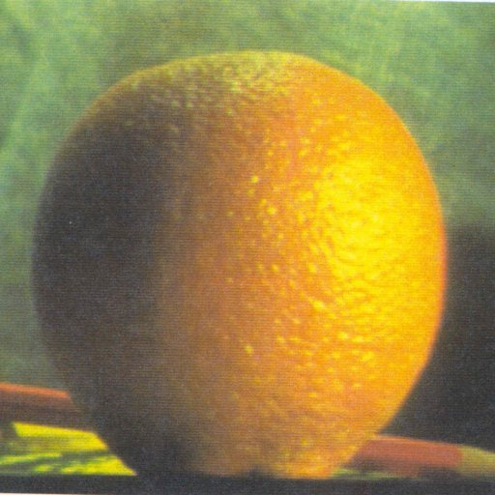
Pegado de imágenes
Pegar la parte izquierda de la imagen de la izquierda con la parte derecha de la imagen de la derecha:

Slide 45
Algoritmo
Cargar las dos imágenes.
Calcular las pirámides gaussianas (en este ejemplo, el número de niveles es 6).
Calcular las pirámides laplacianas.
Unir la mitad izquierda de la manzana y la mitad derecha de la naranja en cada nivel de las pirámides laplacianas.
Finalmente, reconstruir la imagen original.

Slide 46
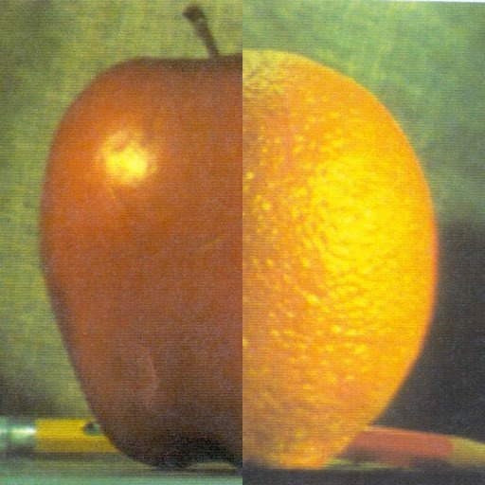
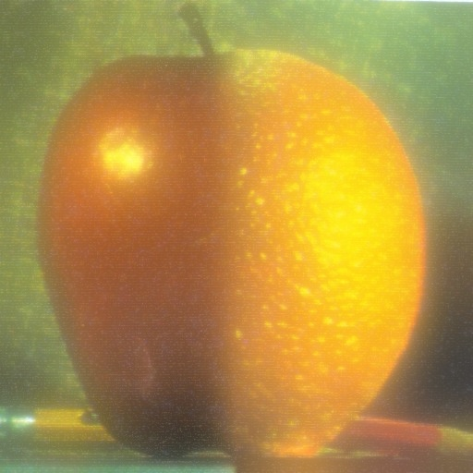
Resultado
Pegado directo Pegado con pirámides

Slide 47
Registro de imágenes
Es el proceso de transformar diferentes imágenes en un mismo sistema de coordenadas.
Pueden ser imágenes de la misma escena tomadas desde distintos puntos de vista, condiciones de iluminación, etc.
El registro es necesario para poder comparar o integrar las diferentes imágenes.

Slide 48
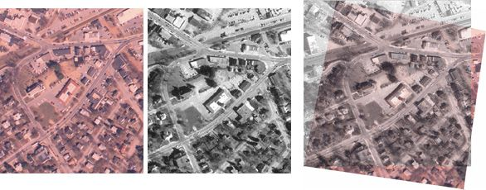
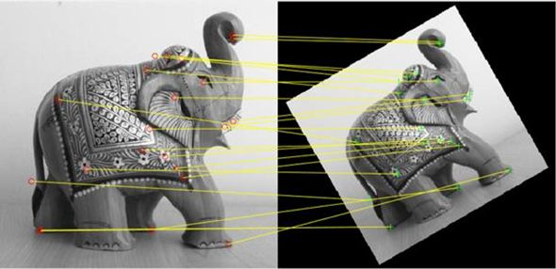
Ejemplos
Fuente: https://www.mathworks.com/discovery/image-registration.html

Slide 49
Algoritmo
Construir pirámides para las dos imágenes.
En el nivel más pequeño, buscar la mejor alineación entre ambas usando correlación.
Bajar un nivel en la pirámide.
Usar la alineación obtenida arriba como punto de partida y refinar con más detalle.
Esto se repite hasta llegar al nivel original.

Slide 50
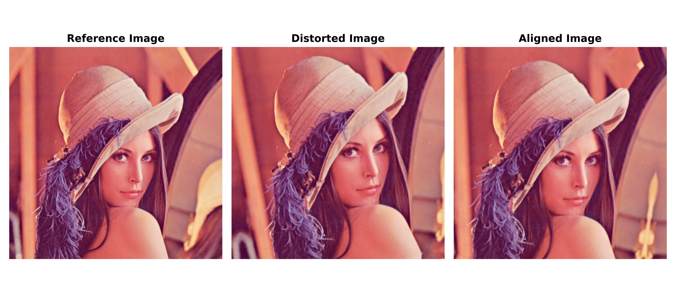
Ejemplo

Slide 51
Limitantes
Para que el registro con correlación funcione, ambas imágenes deben ser:
La misma escena/objeto.
Con solo pequeñas diferencias de posición, escala o rotación (unos pocos grados).
Mismo tamaño (o redimensionadas al mismo tamaño).
Sin grandes cambios de perspectiva.

Slide 52
Caso general
Registro basado en features (SIFT, ORB, AKAZE, etc.)
Detectar keypoints y descriptores en ambas imágenes.
Empatarlos (match).
Estimar una homografía.
Utilizar esto como pre-alineación para el refinamiento por correlación.

Slide 53
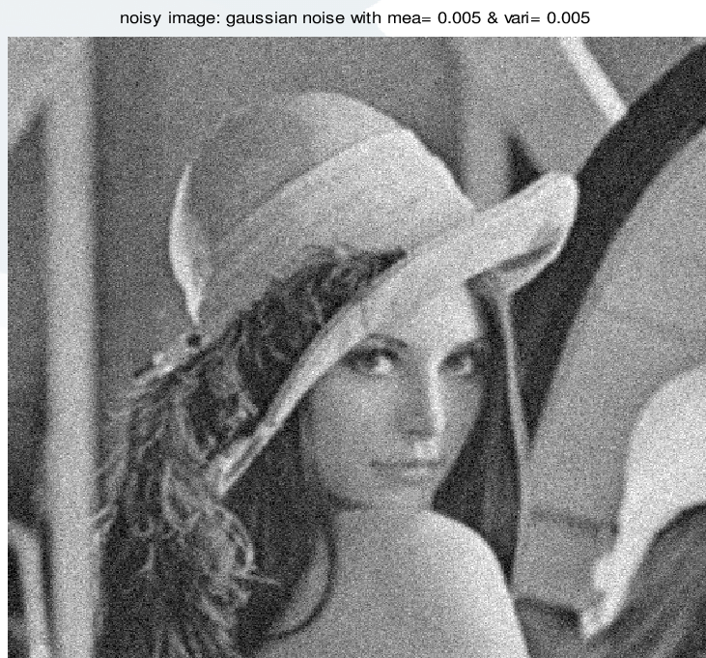
Denoising
Image Denoising. Consiste en eliminar el ruido de una imagen ruidosa para restaurar una imagen.
Ruido. Modificaciones no deseadas y, en general, desconocidas que una imagen puede sufrir durante la captura, almacenamiento, transmisión, procesamiento o conversión.
Fuente: https://www.researchgate.net/figure/Noisy-image-Gaussian-noise-with-mean-and-variance-0005_fig2_252066070

Slide 54
Denoising con OpenCV
Filtro de caja: cv2.blur().
Filtro gaussiano: cv2.GaussianBlur().
Filtro de mediana: cv2.medianBlur().
Filtro bilateral: cv2.bilateralFilter().

Slide 55
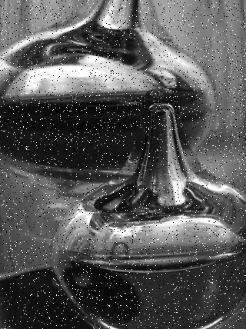
Comparación de filtros
Imagen original

Slide 56
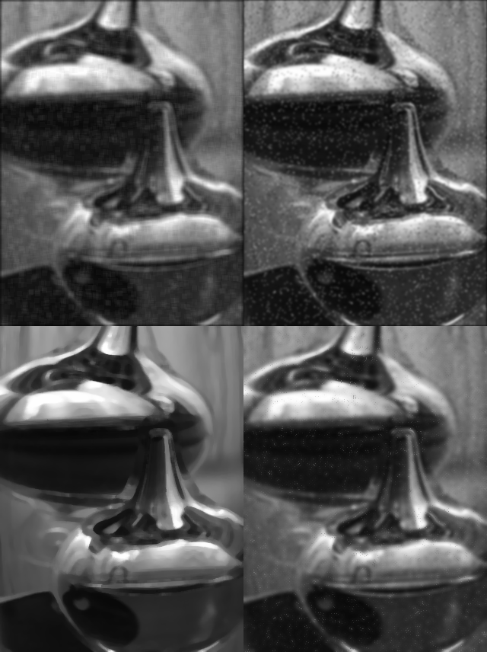
Comparación de filtros
box, Gaussian
median, bilateral

Slide 57
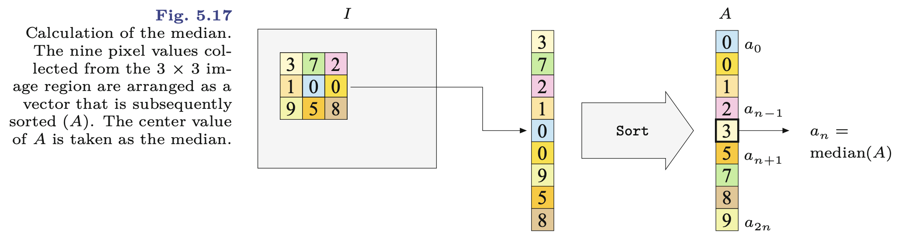

Filtro de mediana
El filtro de mediana reemplaza cada pixel por la mediana de los pixeles en la región del filtro $R$, es decir,
$I^{′}\left(u,v\right)=\text{media}{\text{n}}_{i,j∈R}\{I\left(u+i,v+j\right)\}$

Slide 58
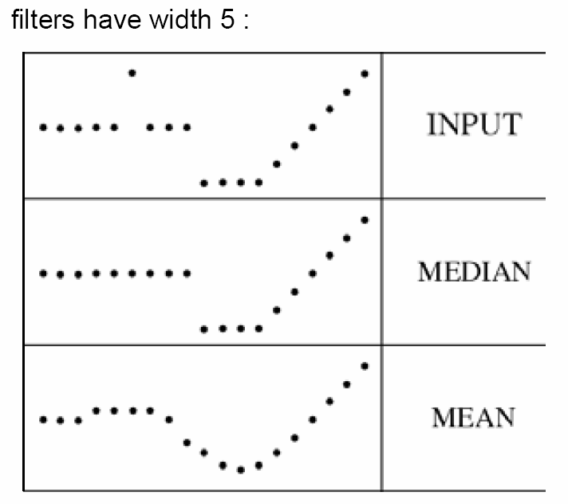
Filtro de mediana
Ventaja del filtro de mediana: robustez ante valores atípicos (outliers).
Fuente: Derek Hoiem (UIUC)

Slide 59
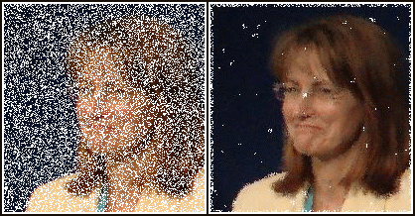
Filtro de mediana
Fuente: By The original uploader was Anton at German Wikipedia. - Originally from de.wikipedia; description page is/was here., CC BY 2.5, https://commons.wikimedia.org/w/index.php?curid=2544834

Slide 60
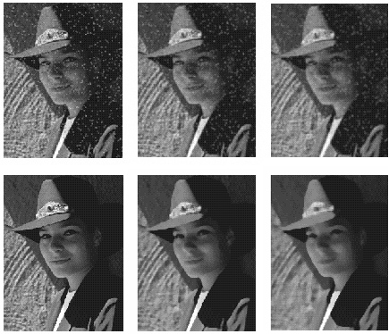
Filtro gaussiano vs mediana
Fuente: Derek Hoiem (UIUC)
Gaussian
Median

Slide 61
Conclusiones
El filtro de mediana está diseñado para el ruido sal y pimienta.
Funciona bien en estos casos:
Remover ruido sal y pimienta.
Imágenes binarias o casi binarias (texto, documentos escaneados, imágenes con umbral).
No funciona bien en estos casos:
El ruido es gaussiano.
La imagen contiene texturas finas: la mediana puede distorsionarlas.
Se requiere un kernel grande: puede eliminar pequeños detalles y hacer que la imagen con bloques.

Slide 62
Filtro bilateral
El filtro bilateral reduce el ruido y conserva los bordes.
Combina dos pesos al calcular el promedio de un pixel con sus vecinos:
Espacial: da más importancia a los pixeles cercanos (como un filtro gaussiano).
Intensidad: da más importancia a los pixeles con valores de intensidad similares.

Slide 63
Filtro bilateral
cv2.bilateralFilter(src, d, sigmaColor, sigmaSpace)
Argumentos
src – imagen de entrada (8 bits o punto flotante).
d – tamaño en pixeles del kernel.
  Si d > 0, es el tamaño efectivo.
  Si d = 0, OpenCV lo calcula automáticamente a partir de sigmaSpace.
  Un valor de d mayor significa que se consideran más pixeles vecinos para el suavizado.

Slide 64
Filtro bilateral
sigmaColor
  Maneja la diferencia de color/intensidad.
  Un valor grande significa que los pixeles con intensidades muy diferentes se mezclarán (suavizado más intenso en los bordes).
  Un valor pequeño significa que solo los pixeles de color similar se influyen entre sí (los bordes se conservan mejor).
  Controla cómo se permite que se mezclen los colores diferentes.

Slide 65
Filtro bilateral
sigmaSpace
  Maneja la distancia.
  Un valor grande significa que los pixeles más alejados del píxel central pueden influir en el resultado, siempre que sus colores sean similares.
  Un valor pequeño significa que solo se consideran los pixeles cercanos.
  Controla el alcance del efecto del color de un pixel en el espacio.

Slide 66
Cómo escoger los parámetros
No existe una fórmula universal.
Depende de la imagen y del efecto deseado.
Algunas consideraciones prácticas:
d (tamaño de la vecindad)
Normalmente se elige entre 5 y 15.
Muy pequeño: poco efecto.
Muy grande: caro computacionalmente.

Slide 67
Cómo escoger los parámetros
sigmaColor (filtro de intensidad)
Valores pequeños (10 a 50): conserva los detalles, menor suavizado.
Valores altos (75 a 150+): suavizado más intenso, puede hacer borrosos los bordes.
Regla general: probar valores en torno al rango de intensidad del ruido.

Slide 68
Cómo escoger los parámetros
sigmaSpace (filtro espacial)
Valores pequeños (5-15): solo los pixeles muy cercanos influyen en el suavizado.
Valores altos (30-75+): las áreas grandes se suavizan.
Regla general: aumentar el valor si se desea suavizar regiones planas grandes.

Slide 69
En resumen
Si los bordes se ven borrosos: reducir sigmaColor.
Si el ruido no se reduce lo suficiente: aumentar sigmaColor o sigmaSpace.
Si el procesamiento es demasiado lento: reducir d.

Slide 70
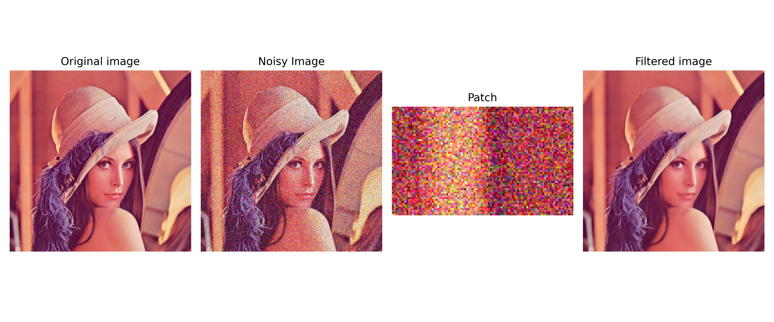
Filtro bilateral

Slide 71
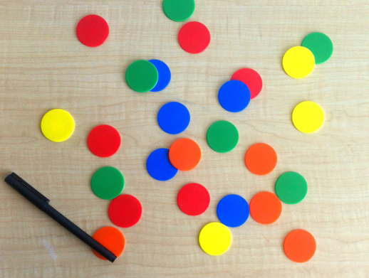

Filtro bilateral
Imagen original Imagen filtrada

Slide 72
Conclusiones
El filtro bilateral está diseñado para una reducción de ruido gaussiano, conservando los bordes.
Funciona bien en estos casos:
Fotografías con ruido gaussiano suave o uniforme.
Reducción de ruido de fotos a color: suaviza las regiones planas (como cielos, paredes, piel) sin difuminar los límites de los objetos.
Efectos de dibujos animados/estilización: mantiene los bordes nítidos y aplana las texturas.
Imágenes médicas donde las variaciones sutiles de intensidad son importantes, pero es necesario conservar los bordes.

Slide 73
Conclusiones
No funciona bien en estos casos:
El ruido es sal y pimienta: no puede rechazar valores atípicos fuertes.
El ruido es muy intenso: tiende a difuminar los bordes junto con el ruido.
La velocidad es crucial: el filtro bilateral es más lento que el filtro de mediana.

Slide 74
Resumen de filtros
Filtrado en dominio espacial.
  Deslizar el filtro sobre la imagen y tomar el producto punto en cada posición.
  Recordar la linealidad (para filtros lineales).
Filtros lineales para procesamiento básico.
  Filtro laplaciano (pasa altas).
  Filtro gaussiano (pasa bajas).

Slide 75
Resumen de filtros
Filtrado en el dominio de la frecuencia.
  Puede ser más rápido que filtrar en el dominio espacial (para filtros grandes).
  Algoritmo:
    Aplicar DFT 2D a la imagen y al filtro.
    Multiplicación puntual.
    Convertir el resultado al dominio espacial con DFT 2D inversa.

Slide 76
Resumen de filtros
Aplicaciones de filtros.
  Template matching (SSD o cross-correlation normalizado).
    SSD se puede hacer con filtros lineales, es sensible a la intensidad general.
  Pirámide gaussiana.
    Búsqueda de grueso a fino, detección de múltiples escalas.
  Pirámide laplaciana.
    Se puede utilizar para pegar imágenes.
    Representación de imagen más compacta.

Slide 77
Resumen de filtros
Aplicaciones de filtros.
  Subsampling.
    Se aplica un filtro pasa bajas y luego se eliminan algunos renglones y columnas.
  Reducir el ruido (importante por motivos estéticos y para procesamientos posteriores como la detección de bordes).
    Filtro gaussiano, filtro de mediana, filtro bilateral.

